Slide 1
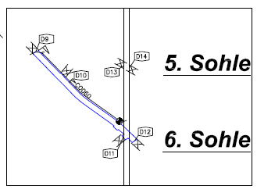
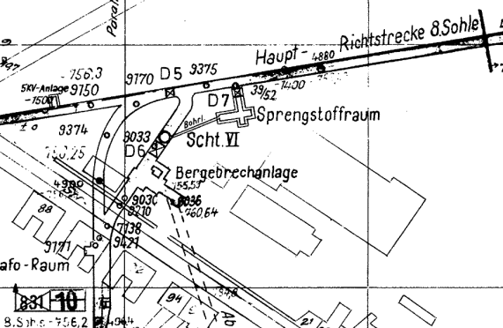
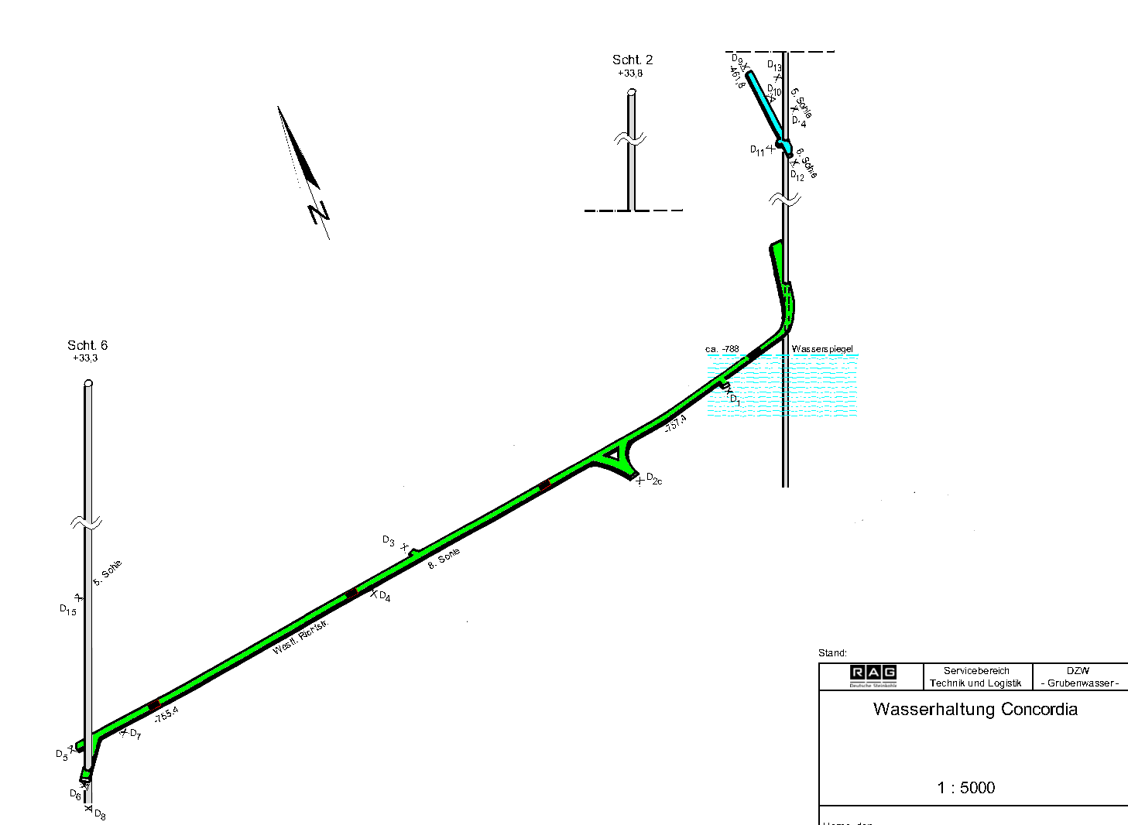
ZWH Concordia
Raumbild: Darstellung der stillzulegenden Grubenbaue
8. Sohle Schacht 6
Grundriss

